Slide 1
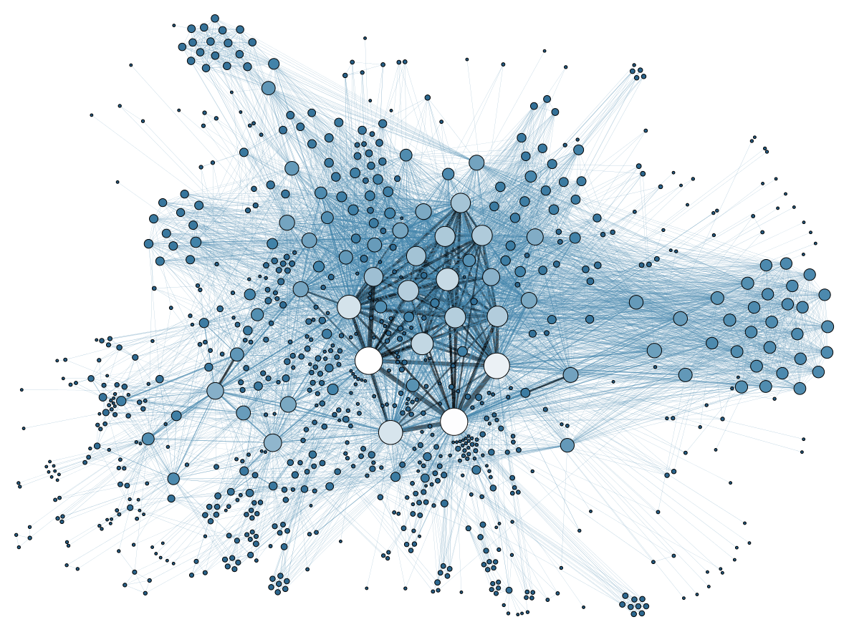




Tag der Befreiung der verlorenen Seminararbeiten
Workshop der Open Science Lecture Series
Uni Wien – 7. April 2016
Bild: Social Network Analysis Visualization by Martin Grandjean (CC BY-SA)
Dieses Werk ist lizenziert unter einer Creative Commons Namensnennung-Weitergabe unter gleichen Bedingungen 4.0 International Lizenz.
Notes:
Willkommen + Vorstellen;
Was wir machen werden:
# Wissen in natürliche Umgebung freilassen;
# Nutzung ermöglichen;
# Lernen & Austauschen;
# Prakisch;
# State of the Art; # Spaß

Slide 2


Open Science Lecture Series
bit.ly/wtz-osls15
Tag der Befreiung der verlorenen Seminararbeiten
Bild: Gute Taten Hackathon by murdelta (CC BY)

Slide 3
Open Science Lecture Series
Letzter Termin:
9. Mai 2016, 13-18h @ AIL
Workshop „Die Kunst von Offenheit und Kollaboration
Tag der Befreiung der verlorenen Seminararbeiten
Bild: Gute Taten Hackathon by murdelta (CC BY)
Notes:
GITHUB → Agenda

Slide 4
Open Science Lecture Series
bit.ly/wissenbefreien
#wissenbefreien
Tag der Befreiung der verlorenen Seminararbeiten

Slide 5
Vorstellungsrunde
- Name
- 3 Hashtags
- Warum hier?
- Erwartungen?
- Hintergrund
Tag der Befreiung der verlorenen Seminararbeiten

Slide 6
Vorbereitung
- Zenodo.org
- Twitter.com
- de.libreoffice.org
Tag der Befreiung der verlorenen Seminararbeiten

Slide 7
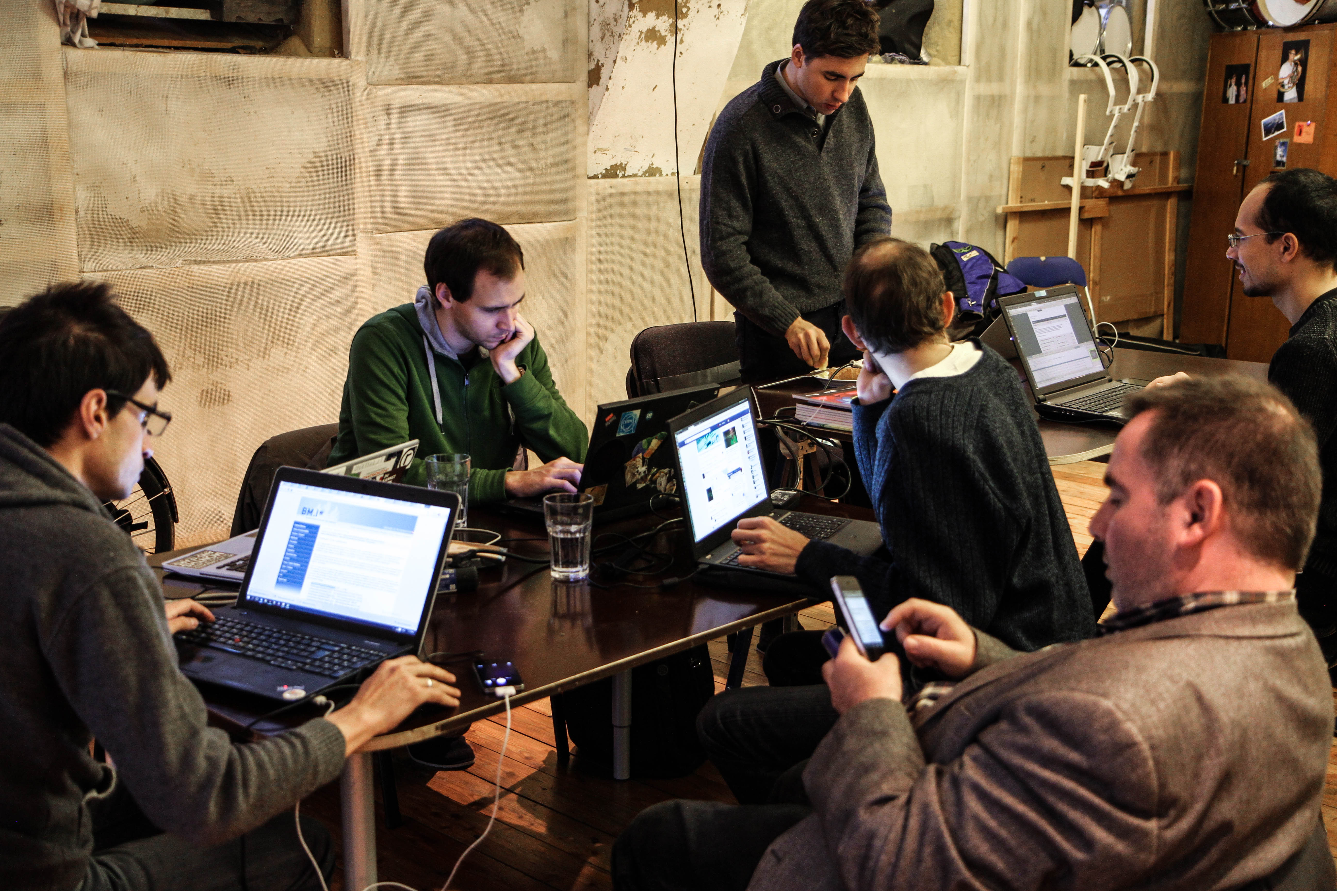
Open Science
Tag der Befreiung der verlorenen Seminararbeiten
Bild: Gute Taten Hackathon by murdelta (CC BY)

Slide 8

Open Science
Bewegung
Tag der Befreiung der verlorenen Seminararbeiten
Bild: Pried open tin can marked „science“ by Judy Breck (CC BY-SA)

Slide 9
Open Definition
“A piece of data or content is open if anyone is free to use, reuse, and redistribute it — subject only, at most, to the requirement to attribute and/or share-alike.”
Tag der Befreiung der verlorenen Seminararbeiten

Slide 10
Open Science als Idee
- Offene Dateiformate
- Open Data
- Open Access
- Open Educational Resources
Tag der Befreiung der verlorenen Seminararbeiten

Slide 11
Vorteile
- Sichtbarkeit
- Nachvollziehbarkeit
- Redundanz verringern
- freie Nutzung
Tag der Befreiung der verlorenen Seminararbeiten

Slide 12
ZIKA Virus
Tag der Befreiung der verlorenen Seminararbeiten

Slide 13
Urheber_innenrecht
Tag der Befreiung der verlorenen Seminararbeiten
Bild: Gute Taten Hackathon by murdelta (CC BY)
Notes:
Geistiges Eigentum

Slide 14
Urheber_innenrecht
Rechtlicher Rahmen für Wissen/Werke.
Tag der Befreiung der verlorenen Seminararbeiten
Notes:
# Trocken
# Schlecht
# Werk muss lizenziert werden → Was macht eine Lizenz?
# schützt das geistige Eigentum der Urheber

Slide 15
Urheber_innenrecht
Urheber_in ist immer der/die Autor_in.
Tag der Befreiung der verlorenen Seminararbeiten
Notes:
# Urheber eines Werkes ist, wer es geschaffen hat. (§ 10. Abs. 1)
# Bloße Ideen werden durch das Urheberrecht nicht geschützt. Sie können von anderen aufgegriffen, weitergeführt und ausgeführt werden; Geformte Gedanken werden erst geschützt, wenn sie in die Außenwelt treten;
# Damit einer Schöpfung Werkscharakter zukommt, muss sie die Kreativität, also die geistige Schöpfungskraft eines Menschen zur Grundlage haben;
# Weil nur natürliche Personen Werke schaffen können, können auch nur sie Urheberschaft begründen;
# 70 Jahre nach ableben des Urhebers

Slide 16
Urheber_innenrecht
Verwertungsrechte können
abgetreten werden.
Tag der Befreiung der verlorenen Seminararbeiten
Notes:
# Normalerweise abtreten an Rechteverwerter
# Verschiedene Varianten möglich
# Beispiel: Ein Künstler kann die Zustimmung zur Verwendung seines Werkes als Hintergrund eines Werbeplakates wegen eines zu geringen Preises verweigern oder weil ihm sein Werk dafür zu schade ist. Ein Schriftsteller kann seine Namensnennung unterlassen, weil er anonym bleiben will oder weil er daraus einen finanziellen Nutzen erlangt (Ghostwriter).

Slide 17
Urheber_innenrecht
Wissenschaftler_in ist Urheber_in,
aber...
Tag der Befreiung der verlorenen Seminararbeiten
Notes:
# gratis abtreten an Verlag und retour → keine Vervielfältigung / freie Nutzung möglich ohne explizite Erlaubnis/Anfrage.
# Was ist zu tun bei geschlossenen Lizenzen? → Anfragen immer möglich. Aufwändig → TDM
# Problem: Aufwändig, teuer, langsam, ungerecht

Slide 18
Urheber_innenrecht
Open Definition:
“A piece of data or content is open if anyone is free to use, reuse, and redistribute it — subject only, at most, to the requirement to attribute and/or share-alike.”
Tag der Befreiung der verlorenen Seminararbeiten
Notes:
# Lösung: freie Lizenzen
# Freies Werk → Freie Lizenz
# Keine Lizenz!

Slide 19





Urheber_innenrecht
Namensnennung
Nicht kommerziell
Weitergabe unter gleichen Bedingungen
Keine Bearbeitung
Tag der Befreiung der verlorenen Seminararbeiten
Notes:
FRAGE: Sind das alles freie Lizenzen nach der Open Definition?

Slide 20
Urheber_innenrecht
Namensnennung
Weitergabe unter gleichen Bedingungen
Tag der Befreiung der verlorenen Seminararbeiten
Notes:
# heute CC BY als Standard Lizenz
# Text, Daten, Bilder, Audio, Bild.
# Keine Datenbanken und kein Software-Quellcode.

Slide 21
1. Eigene Werke befreien
Tag der Befreiung der verlorenen Seminararbeiten
Notes:
[TEXTEDITOR] Text schreiben
[BROWSER] Lizenztext kopieren
[GitHub] Readme.md

Slide 22
Urheber_innenrecht
2. Freie Werke anderer nutzen
Tag der Befreiung der verlorenen Seminararbeiten
Notes:
# Lizenz beachten
# [BROWSER] Suche
# [WIKIPEDIA]
# Autor_in nennen
# Titel nennen
# Lizenz nennen

Slide 23
Urheber_innenrecht
Was passiert bei Rechteverletzungen?
Tag der Befreiung der verlorenen Seminararbeiten
Notes:
EIGENWERKE
# wenn auf Rechner → nichts
# wenn verbreitet → je nach relevanz und auffindbarkeit (Aufpassen Fotos und Publikationen)
# im Normalfall Abmahung / Entschädigung
FREMDWERKE
- Mahnung oder Entschädigung (Standard Brief)
# Status Quo Internet

Slide 24
Urheber_innenrecht
BEACHTEN
- freie Lizenz wählen
- selber Autor_in
- Persönlichkeitsrechte
- Markenrechte
- Relevanz/Öffentlichkeit
Tag der Befreiung der verlorenen Seminararbeiten
Notes:
Erfahrungsbericht 5 Jahre offene Lizenzen

Slide 25
Seminararbeit
konvertieren
Tag der Befreiung der verlorenen Seminararbeiten
Bild: Gute Taten Hackathon by murdelta (CC BY)

Slide 26
Seminararbeit
- Seminar-, Bachelor- und Master-Arbeiten
- selber verfasst: Text und Fotos
- wissenschaftlich
Tag der Befreiung der verlorenen Seminararbeiten
Notes:
# Arbeit suchen (5min)
# Prüfen: Software, Dateiformat, sinnvoll
# Open Formats erklären

Slide 27
Seminararbeit
befreien
Tag der Befreiung der verlorenen Seminararbeiten
Bild: Gute Taten Hackathon by murdelta (CC BY)
Notes:
# Eigenes Werk lizenzieren → CC BY 4.0
# Creative Commons Licence Chooser
# Suchen
# Wikipedia einbinden: 10min
# Prüfen: Layout, CC Text, Tabellen, Bilder

Slide 28
Seminararbeit
hochladen
Tag der Befreiung der verlorenen Seminararbeiten
Bild: Gute Taten Hackathon by murdelta (CC BY)

Slide 29
Seminararbeit
verbreiten
Tag der Befreiung der verlorenen Seminararbeiten
Bild: Gute Taten Hackathon by murdelta (CC BY)

Slide 30


Wissen braucht Freunde
WordPress: Blogging Plattform
Slideshare: Plattform zum Teilen von Präsentationen
Profil Stefan Kasberger
Analytics: Statistiken, besonders oft gesehen & heruntergeladen, usw.
Einbinden von Fremdwerken best practice: Actor Network Theory Slide 14+15
Twitter: Micro-blogging Plattform
Tag der Befreiung der verlorenen Seminararbeiten

Slide 31
Twitterpower
Twitter Poster Conference #RSCAnalytical Poster
Aktion zum Tod von Open Aktivist Aaron Swartz #PDFtribute
Open Access Button @OA_Button
Neil deGrasse Tyson @NeilTyson
Tag der Befreiung der verlorenen Seminararbeiten

Slide 32
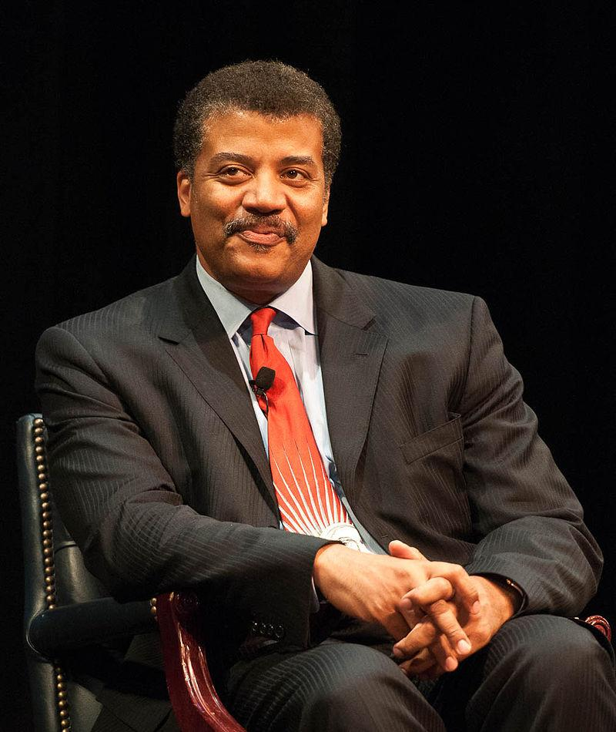
Warum tweeten?
Macht dich bekannt in deinem Feld → Kooperationen, Feedback, Zitationen
Schneller, unmittelbarer Kontakt (vs. Email-Inbox-Lag)
Baut dir eine aktive Präsenz als Fachfrau/Fachmann auf
Verbreite deine neuesten Publikationen/ Papers...
… und andere Neuigkeiten in deiner Karriere
Teilnahme an Konferenzen: Schafft neue Kontakte und mehr Präsenz -> beste Möglichkeit für neue Follower, Retweets
Neil deGrasse Tyson by Bruce F Press, cc-by 3.0
Tag der Befreiung der verlorenen Seminararbeiten

Slide 33

Schöner Tweeten
meh.
“We need to care more about the welfare of unicorns in the war on rainbow planet”
WOW!
“Unicorn refugees are starving when aid is available <link to information> #refugees #welfare #war“
source: onlineacademic.wordpress.org
image: Unicorn by Kalki, cc-by 2.5
Tag der Befreiung der verlorenen Seminararbeiten

Slide 34
Hashtags Hashtags Hashtags
#scicomm #WissKomm
#twitterstorians (historians of twitter)
#ScholarSunday (find and recommend acad. scholars)
#scifri (science friday)
#ff (follow friday) #featurefriday
#AcademicHipster
#Caturday #highered https://twitter.com/AcademicPain/status/716427874006335488
Tag der Befreiung der verlorenen Seminararbeiten

Slide 35
Pimp your Profile
Profilbild: verwende dasselbe Profilbild auf allen Plattformen
einfacher Handle und Name (Twitter Handle =! Username)
Bio: Verwende Hashtags und @handles - wenn nach Hashtags gesucht wird, kommt dein Profil
Banner (Coverfoto) kann wechseln, für Promo-Zwecke verwenden (Konferenz, Projekt, Publikation, etc.),
nutze Pinned Posts um auf Wichtiges aufmerksam zu machen
Tag der Befreiung der verlorenen Seminararbeiten

Slide 36
Twitter Guidelines
Tweete regelmäßig
Reagiere, wenn dich jemand antweetet
Kommuniziere mit anderen (favs, retweets, @reply, tag), nicht nur senden
Lerne die Hashtags deines Feldes und verwende sie
Suche dir aus, wem du folgst (alle Leader in deinem Fachbereich, neue Kontakte etc.) und kick Uninteressante raus (=! Facebook)
Wenn du Links postest, setze sie in Kontext und reichere sie mit persönlichen Kommentaren an
Zeig deine Persönlichkeit, bleib dabei professionell-öffentlichkeitstauglich und bau dir daraus deine Twitter-Visitenkarte
Tag der Befreiung der verlorenen Seminararbeiten

Slide 37
Arbeitsteil
Twitter Profil erstellen oder vervollständigen: Bio mit #hashtags und @handles
Identifiziere die 5 Leader deines Fachbereichs
Identifiziere die 5 wichtigsten Hashtags deines Fachbereichs
Eigene Seminararbeit teilen → Mit dem Hashtag der Veranstaltung posten
Inhalte anderer kommentieren → Seminararbeit und generell
Inhalte anderer teilen → Seminararbeit und generell
Mit dem Hashtag der Veranstaltung posten
Bonus Aufgabe für alle, die früher fertig sind: Listen erstellen
Tag der Befreiung der verlorenen Seminararbeiten

Slide 38
Circle
Tag der Befreiung der verlorenen Seminararbeiten
Bild: Gute Taten Hackathon by murdelta (CC BY)
Notes:
# Fragen und Feedback
# Etherpad eintragen
# Follow Up: Email, ODP-AT

Slide 39
Urheber_innenrecht:
Dieses Werk ist, sofern nicht explizit anders angegeben, lizenziert unter einer Creative Commons Namensnennung-Weitergabe unter gleichen Bedingungen 4.0 International Lizenz.
Urheber_innen: Stefan Kasberger, Sonja Fischbauer und Christopher Kittel (2016).
Markenrecht:
Alle in dieser Präsentation genannten Marken und Produktnamen sind eingetragene Marken-/Warenzeichen der jeweiligen Hersteller beziehungsweise Unternehmen.
Tag der Befreiung der verlorenen Seminararbeiten

